Slide 1

Môn: TOÁN LỚP 1
Bài 5: Mấy và mấy (Tiết 1)
GV: Nguyễn Diệu Hương
Lớp: 1A5
Trường: Tiểu học Hưng Đạo

Slide 2









XÂY NHÀ CHO THỎ

Slide 3






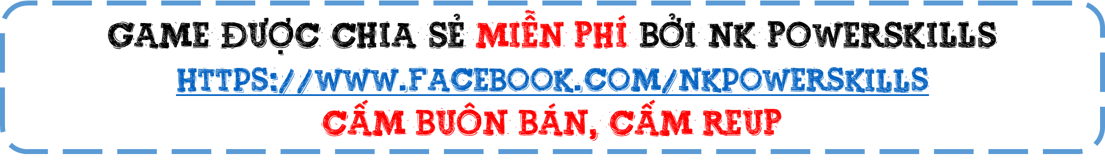



Học tiếp

Slide 4
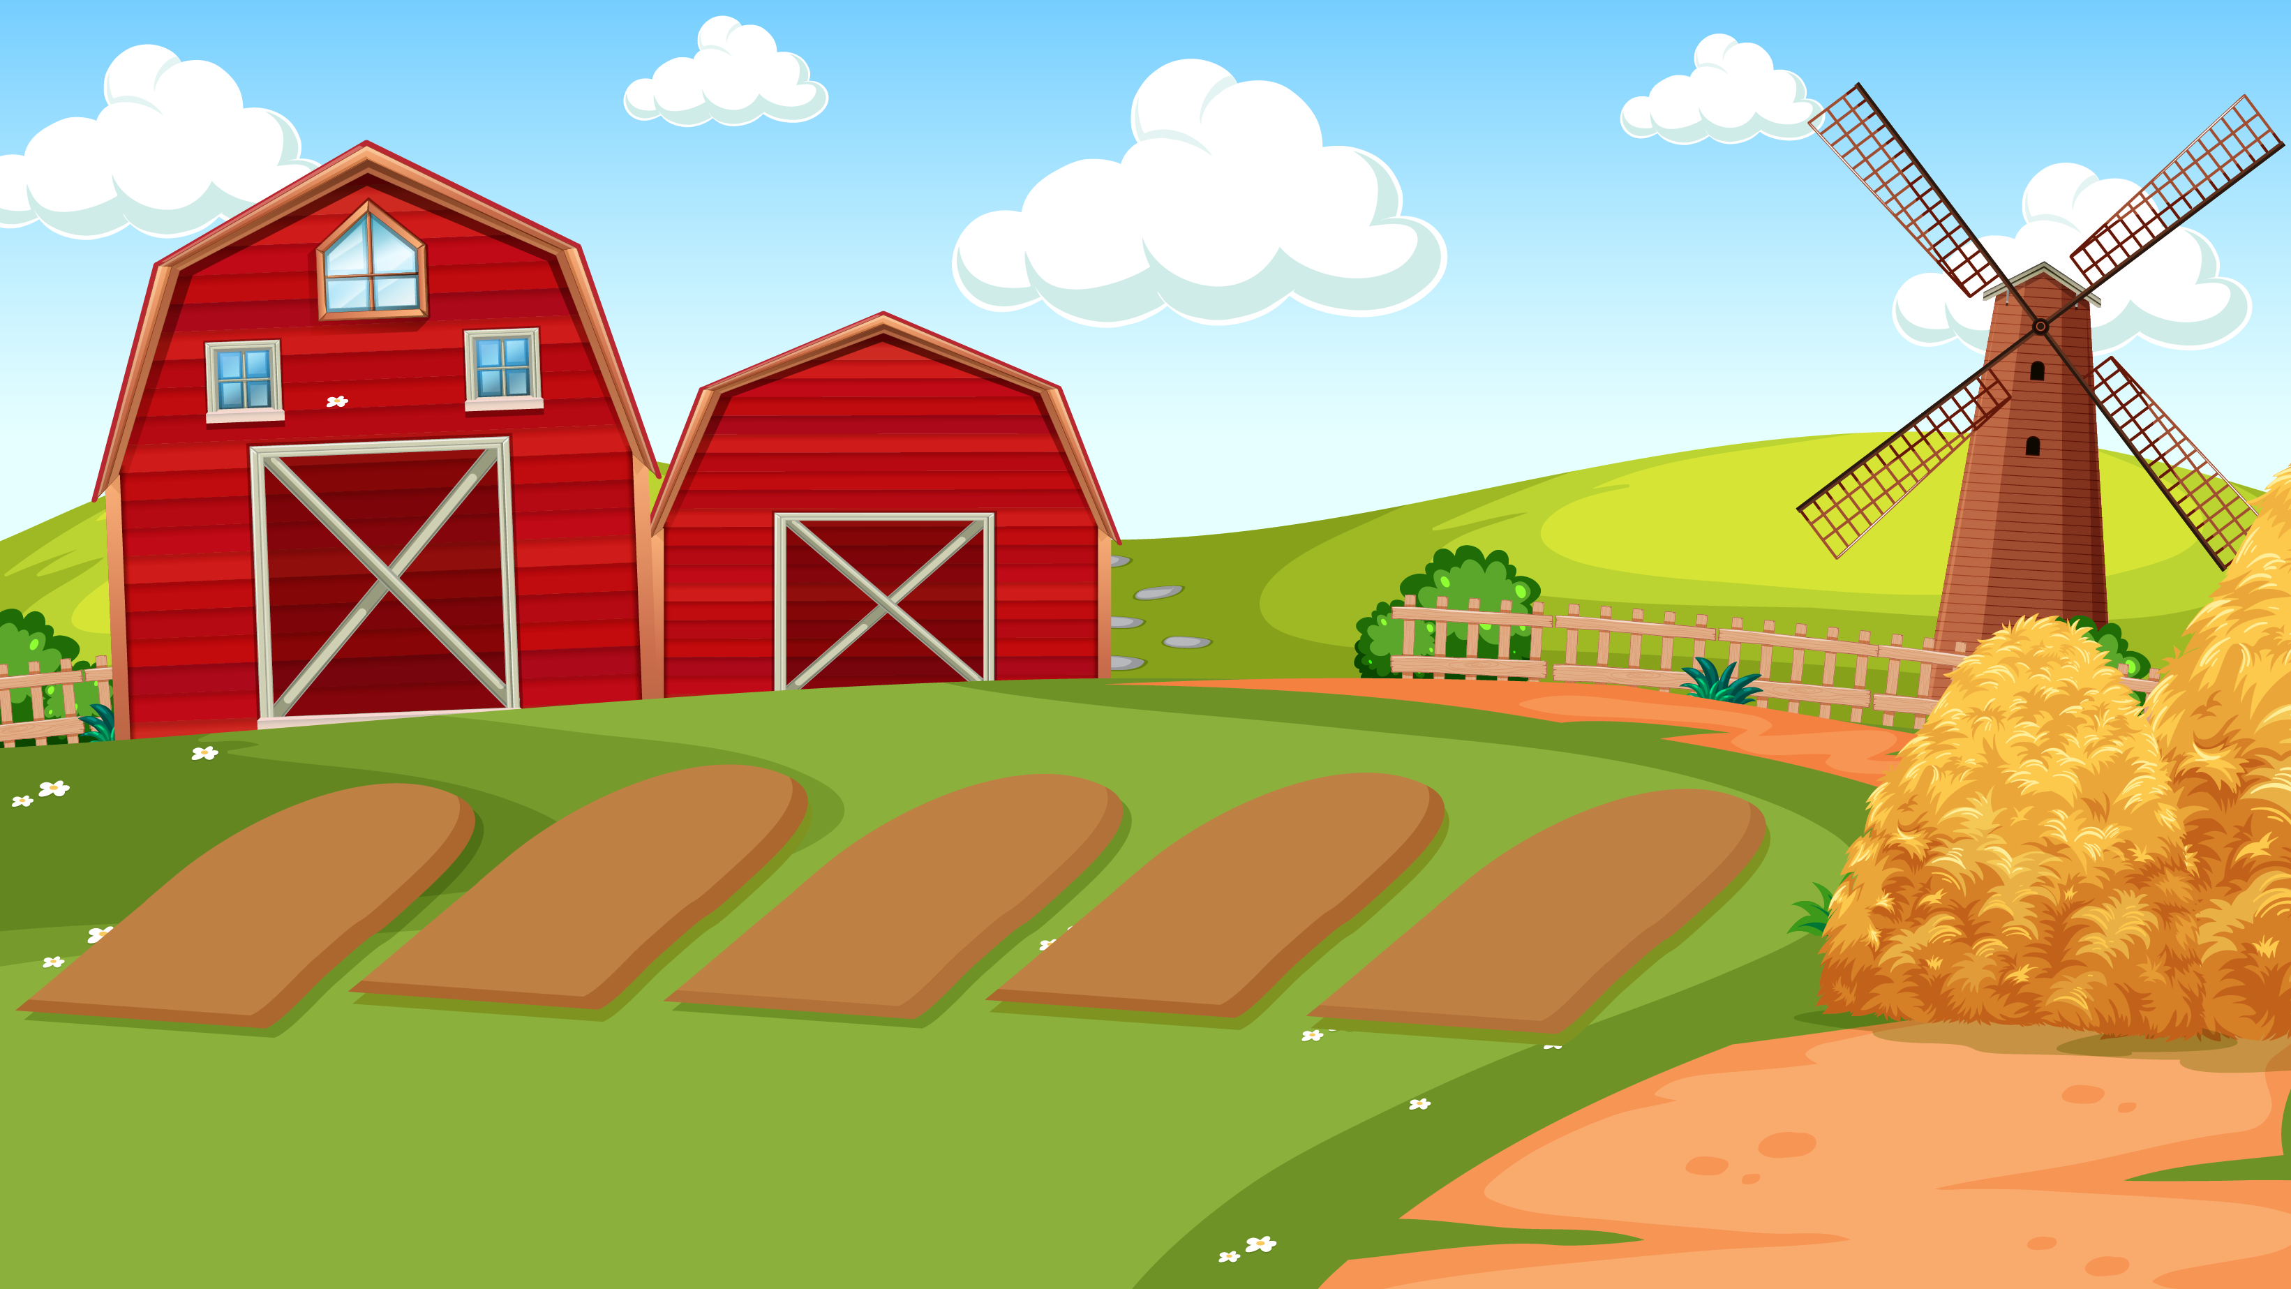



1. Điền dấu thích hợp: <, >, :
3…?...4
A. <
B. >
C. =

Slide 5
2. Điền dấu thích hợp: <, >, :
2…?...1
A. <
B. =
C. >

Slide 6
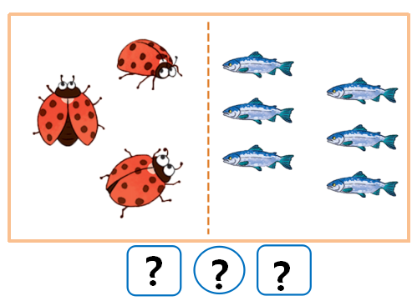
3. Lựa chọn phép tính đúng
A. 3 < 4
C. 4 < 6
B. 3 < 6
D. 3< 5

Slide 7
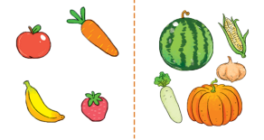

4. Lựa chọn phép tính đúng
A. 3 < 5
C. 4 > 5
B. 4 < 5
D. 3 > 5

Slide 8
CHỦ ĐỀ 1
Các số từ 1 đến 10
BÀI 5: MẤY VÀ MẤY

Slide 9



Slide 10












3
?
Nam có:
2
?
?
?
5
3
và
được
2
?
Mai có:
Notes:
Bấm vào ?

Slide 11


Khi đếm số cá ở cả hai bể, ta đã thực hiện “gộp số”.

Slide 12
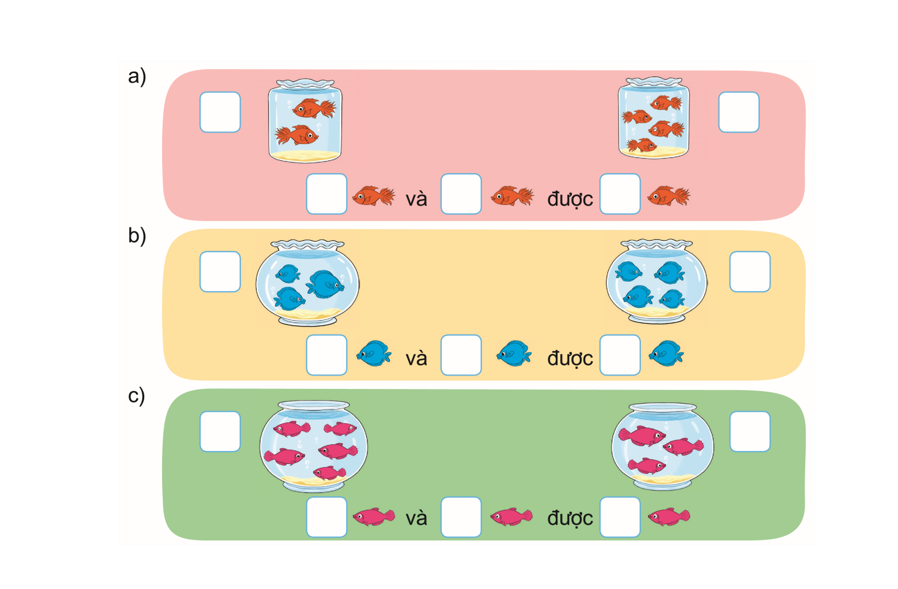

?
?
?
?
?
?
?
1.
Số ?
?
?
?
?
?
?
?
?

Slide 13







a)
?
2
?
2
và
6
?
?
4
được
4
?
Notes:
Bấm vào ô để hiện đáp án

Slide 14








b)
?
3
?
?
?
7
3
và
4
được
?
4
Notes:
Bấm vào ô để hiện đáp án

Slide 15











c)
5
?
5
3
?
?
8
và
được
?
3
?
Notes:
Bấm vào ?

Slide 16
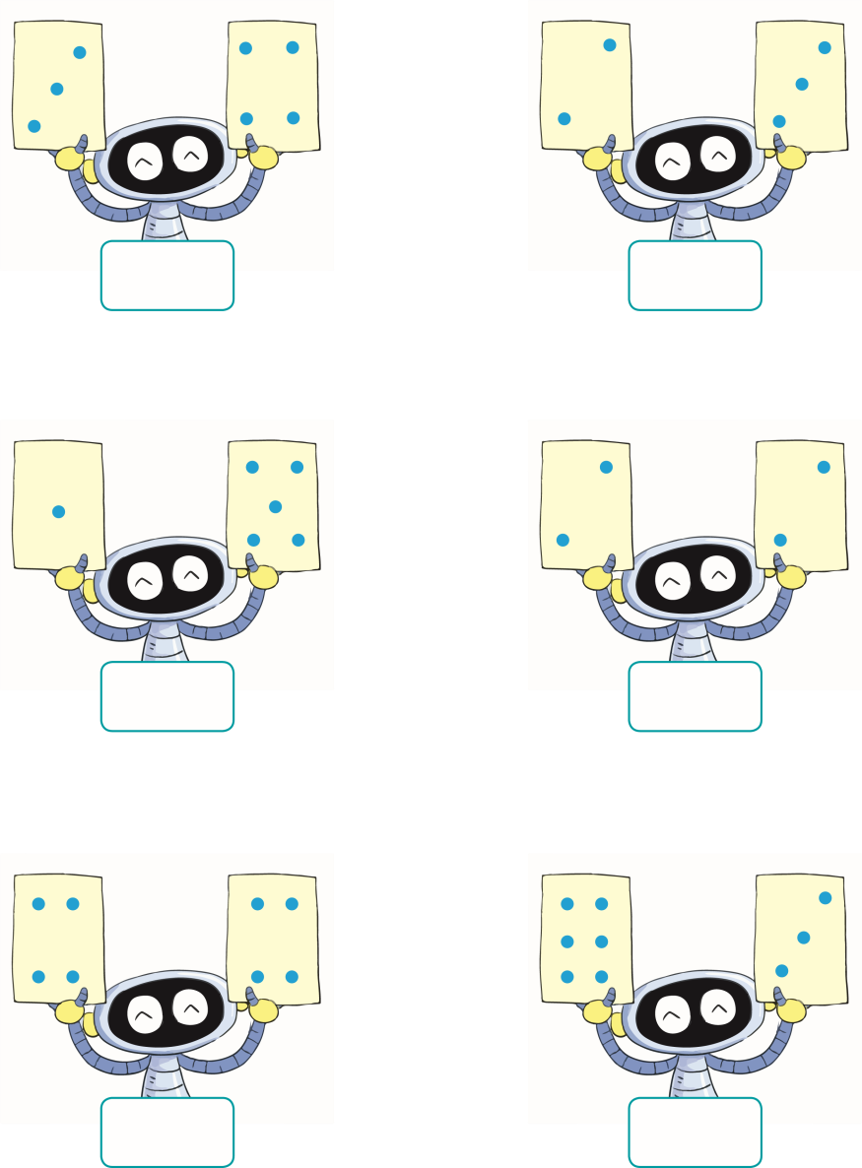
?
?
2. Số ?
?
?
?
?

Slide 17
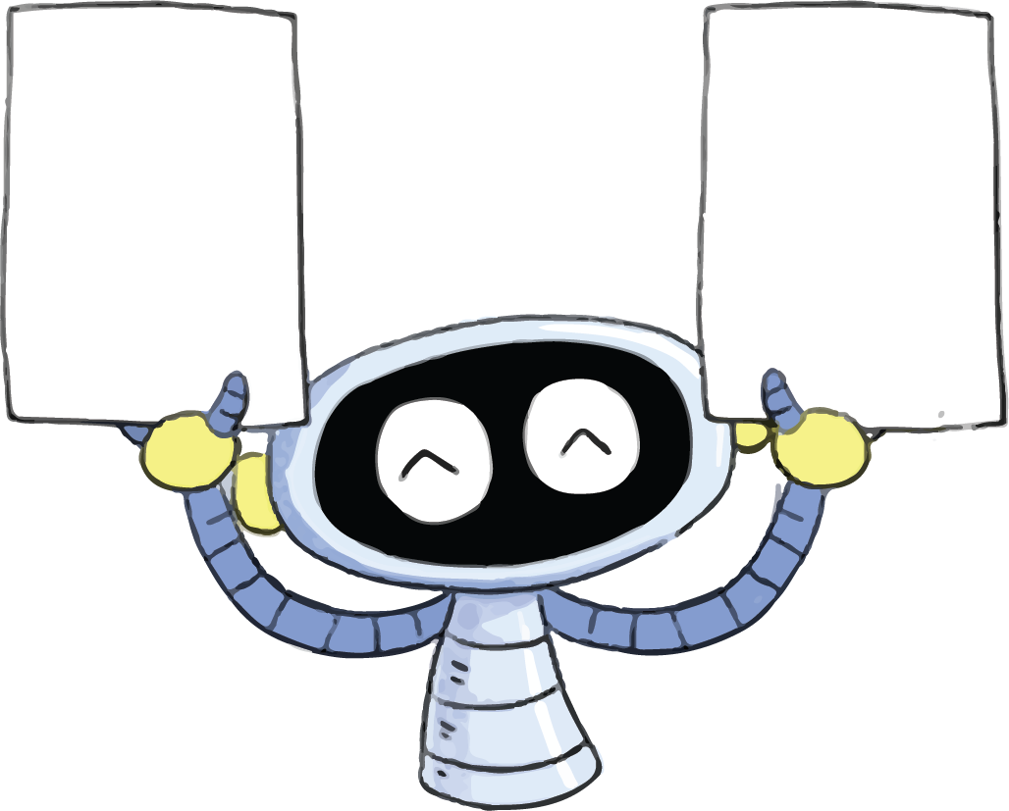

Đố các bạn có bao nhiêu chấm bi trong hình?
?
7
Notes:
Bấm vào ô để hiện đáp án

Slide 18
Đố các bạn có bao nhiêu chấm bi trong hình?
5
?

Slide 19
Đố các bạn có bao nhiêu chấm bi trong hình?
?
6

Slide 20
Đố các bạn có bao nhiêu chấm bi trong hình?
4
?

Slide 21
Đố các bạn có bao nhiêu chấm bi trong hình?
8
?

Slide 22
Đố các bạn có bao nhiêu chấm bi trong hình?
?
9

Slide 23








